Slide 1

Hovedpunkter i norsk digitaliseringspolitikk for offentlig forvaltning
UiO/SERI 6. september 2022
Fagdirektør Mette Bredengen

Slide 2

Hurdalsplattformen om digitalisering
Vurdere i hvilke tilfeller staten bør ta eierskap til digital infrastruktur, plattformer, plattformutvikling og standardutvikling
Vurdere et strategisk forskningsprogram for aldersvennlig digitalisering
Vurdere et nasjonalt fond for digital etter- og videreutdanning i samarbeid med partene i arbeidslivet
Gjøre tilgangen til høykapasitet internett til en rettighet på lik linje med strøm, og sikre at alle husstander der det bor fastboende skal ha tilgang til høyhastighetsbredbånd innen 2025

Slide 3

Digitaliseringspolitikk
Elektronisk kommunikasjon, bredbånd, 5G-utrulling
Digitalisering i offentlig sektor og næringsrettet IKT
Samarbeid offentlig – privat sektor
Innovasjon i offentlig sektor
Regelverk: eID/esignatur, universell utforming,ekom eforvaltningsforskriften, ehandel, personvern, viderebruk, fri flyt av data

Slide 4
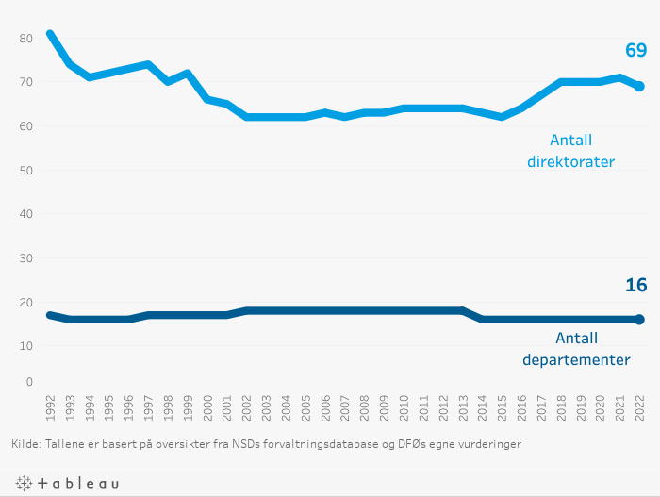
Norsk offentlig sektor
16 departementer (med SMK)
60+ virksomheter og etater
356 kommuner og 11 fylker (pr. 1.1.2020)
  - sektorstyrt
  med egne strategier

Slide 5




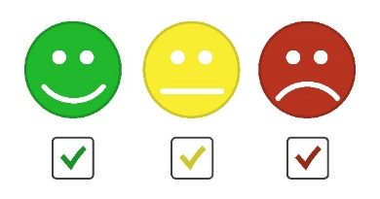
Vi må omstille oss
Endrede rammebetingelser:
Klima og bærekraft
Strammere økonomiske rammer
Mindre olje- og gassinntekter
Forventninger til velferds-tjenestene
Demografiske endringer

Slide 6
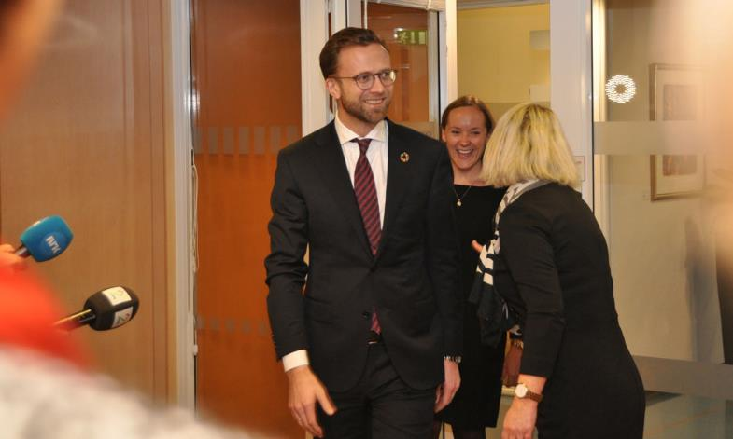
Digitaliseringsminister i KMD
Samordning av IKT-politikken
  Difi og AltInn
Virkemidler for digitalisering i offentlig sektor
  Medfinansieringsordningen
  Digitaliseringsrådet
Elektronisk kommunikasjon
  Sektoransvar for ekom
  Nasjonal kommunikasjonsmyndighet
Næringsrettet IKT
  Digital 21
  IKT-forskning
Den digitale grunnmuren

Slide 7


5G åpner nye muligheter i tradisjonelle næringer
Foto: Scanstock
Foto: Jonas Frøland / Samfoto / NTB

Slide 8

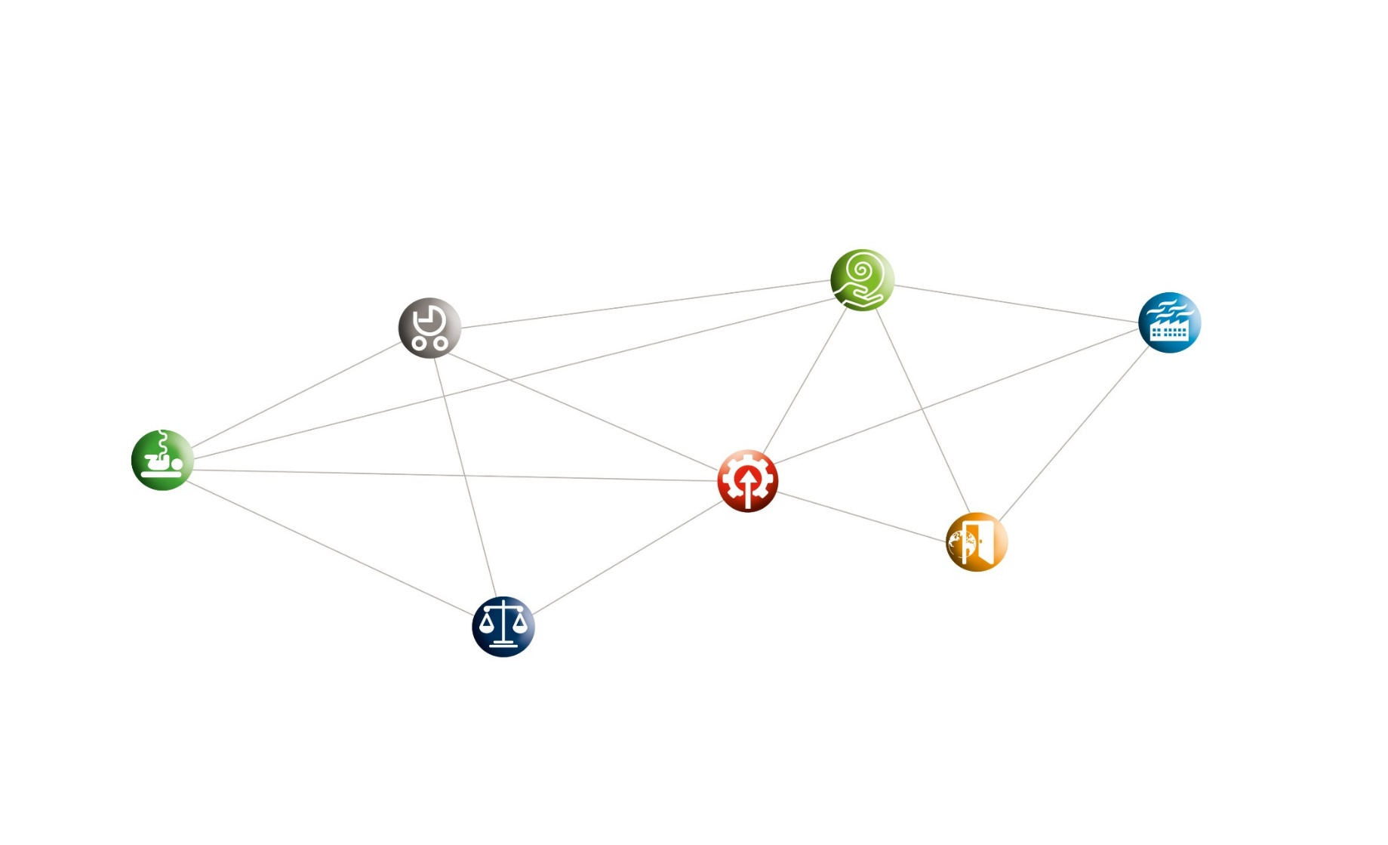
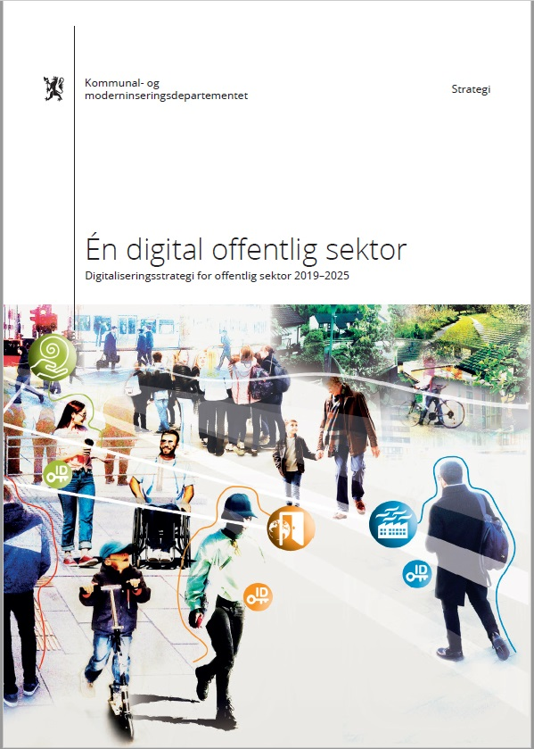
Sammenhengende tjenester
Digitaliseringsstrategi for hele offentlig sektor
Felles strategi

Slide 9
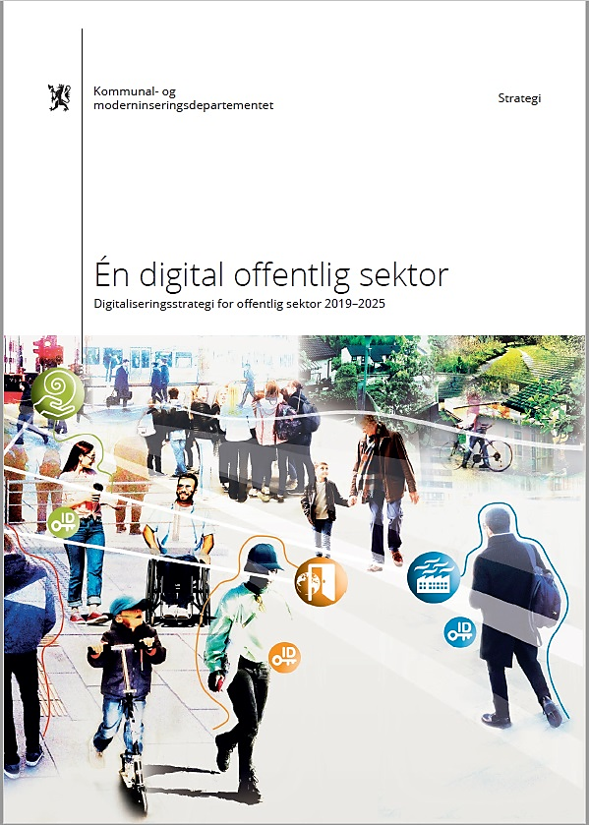
Sammenhengende tjenester
Digitaliseringsstrategi
Felles strategi
Sammenhengende tjenester for brukeren
Deling og tilgjengeliggjøring av data
Digitaliseringsvennlig regelverk
Samarbeid med privat sektor
Styring og samordning
Økosystem for nasjonal digital samhandling
Digital sikkerhet
Økt digital kompetanse

Slide 10

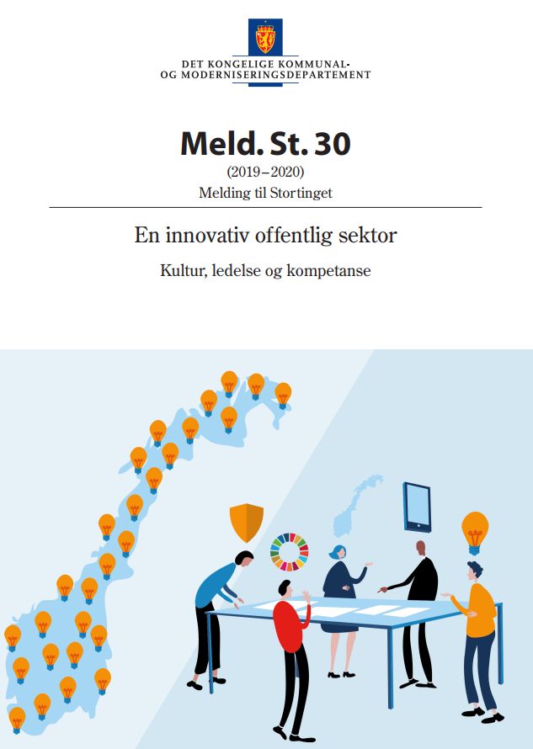
Sammenhengende tjenester
Én digital offentlig sektor
Felles strategi
Sentralt i strategien er sammenhengende
tjenester for brukeren
Dette handler bl.a om:
  Brukeren i sentrum og tjenestereiser på tvers
  av sektorer
  Deling og tilgjengeliggjøring av data
  Digitaliseringsvennlig lov- regelverk
Krever at vi tenker nytt om bl.a:
  Samarbeid på tvers av sektorer
  Innovasjon og digital transformasjon
  Regelverk (skrevet i en annen tid)

Slide 11

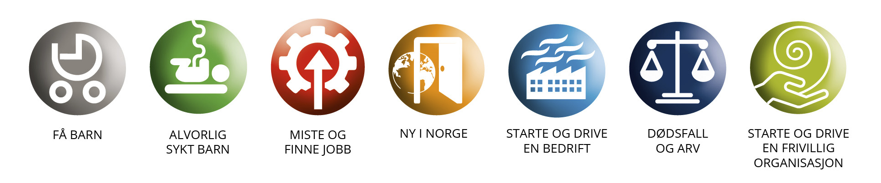
Sammenhengende tjenester
Sammenhengende tjenester

Slide 12
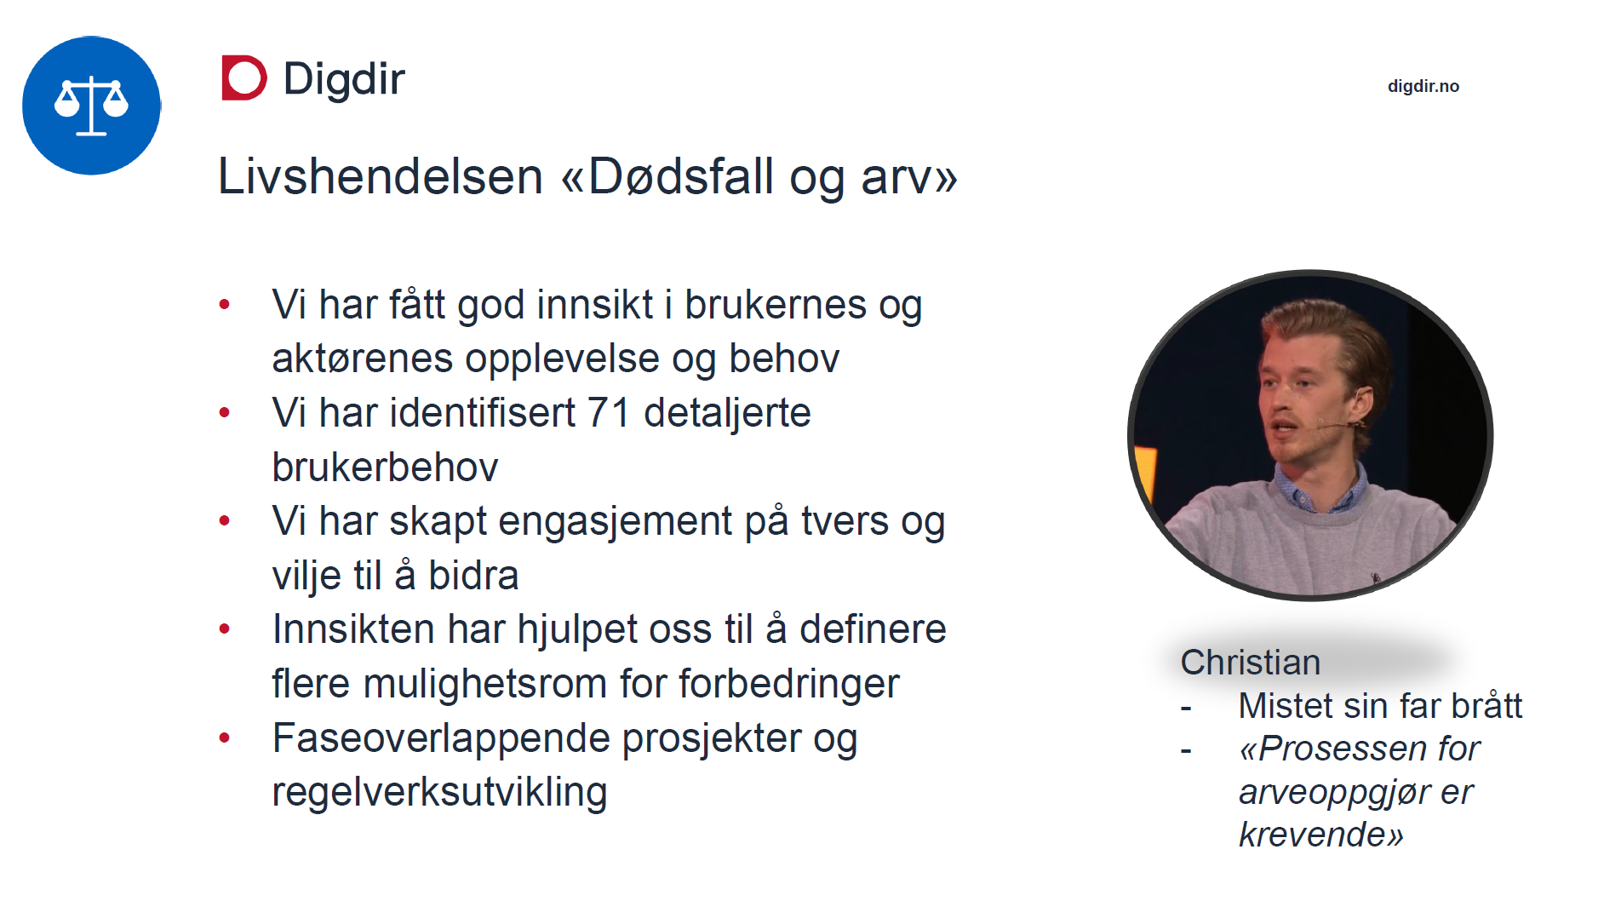

Slide 13



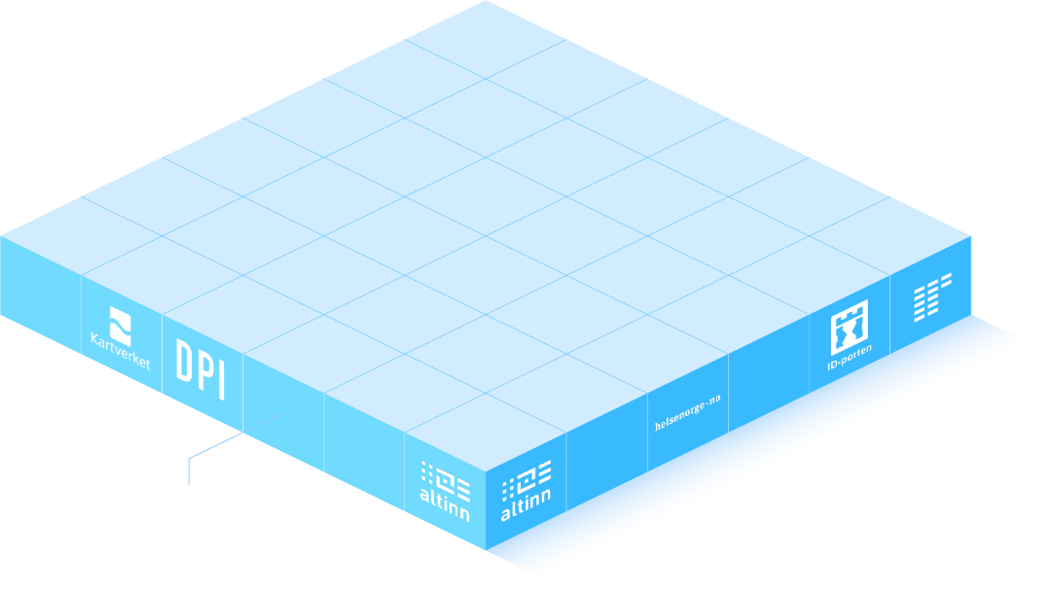



Økt deling av data og verdiskaping
Sammenhengende tjenester
Innbyggere i Norge
KONTAKT- OG
RESERVASJONS-
REGISTERET
KONTAKT- OG
RESERVASJONS-
REGISTERET
Statlige og kommunale virksomheter
MINE
RESEPTER
FIKS
FIKS
FOLKE-
REGISTERET
MATRIK-
KELEN
FOLKE-
REGISTERET
MATRIKKELEN
Frivillige organisasjoner og næringsliv

Slide 14
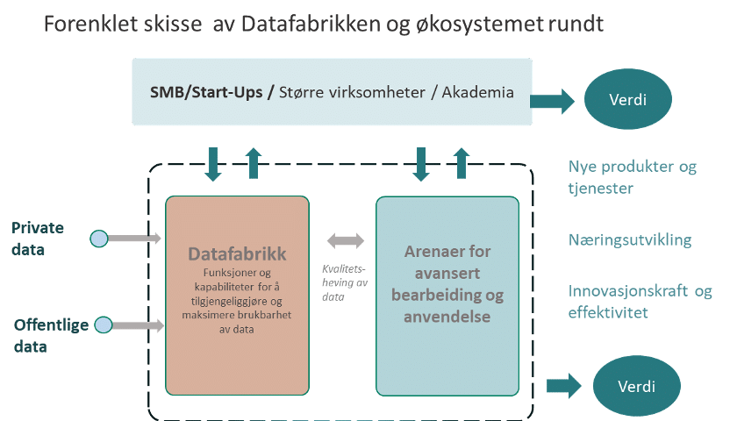
Datafabrikken

Slide 15


Klart og digitaliseringsvennlig regelverk

Slide 16

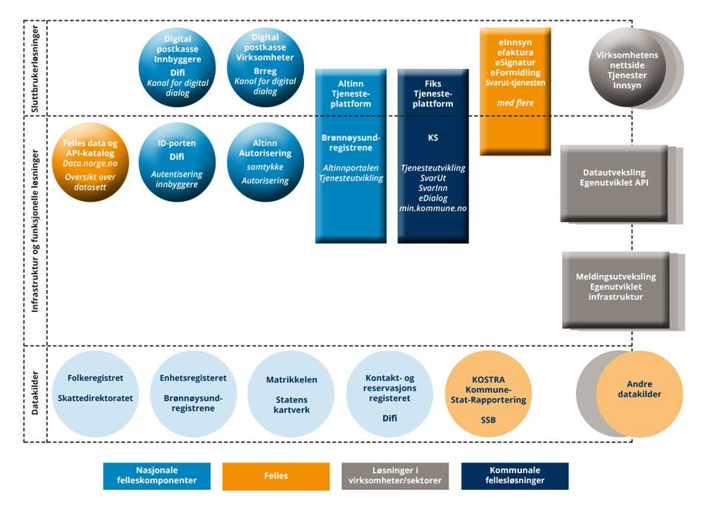
Felles økosystem for digital samhandling

Slide 17
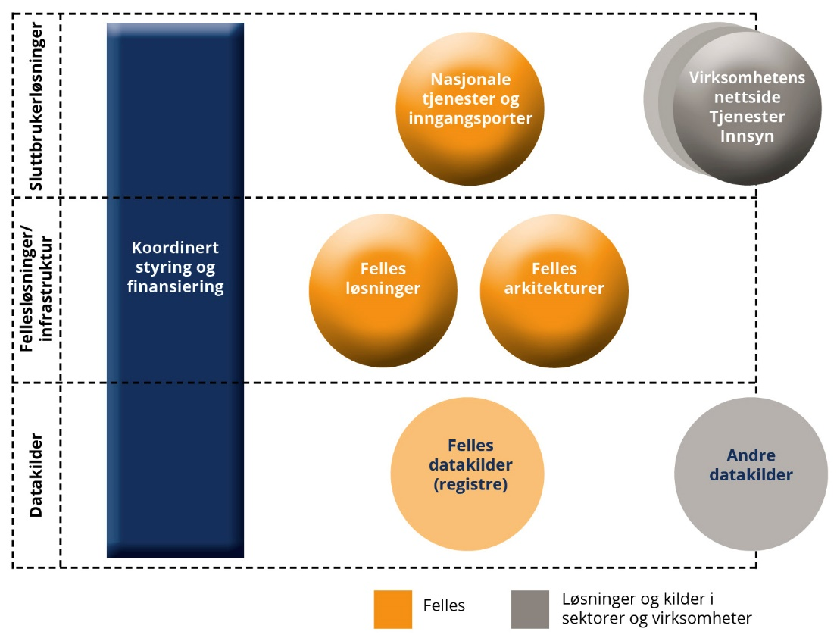
Felles økosystem for digital samhandling og tjenesteutvikling

Slide 18



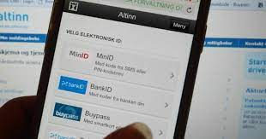



eID for innlogging til offentlige tjenester

Slide 19
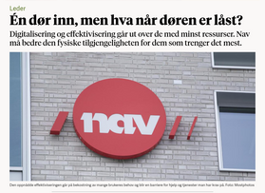
Ny nasjonal strategi for eID i offentlig sektor
Dagens strategi er fra 2008
Offentlige tjenester må være tilgjengelig for alle
Beskriver overordnede retningsvalg og tiltak
Regjeringen vil:
"Vurdere hvordan en kan sikre eID og e-signatur til alle grupper som har behov for det, og retningslinjer for bruk av ansatt-ID"

Slide 20
5 overordnede mål i strategien
1
Alle relevante brukergrupper skal kunne få en eID på det sikkerhetsnivået de har behov for
2
Løsning for innlogging og bruk av ulike typer offentlige digitale tjenester skal være sikker, kostnadseffektiv og helhetlig
3
Rammer for sikre og effektive løsninger for eID til offentlig ansatte skal være angitt
4
Løsninger skal være tilpasset markeds- og teknologiutviklingen på området
5
Samordning av eID-utviklingen mellom sektorer og forvaltningsnivåer skal være kostnadseffektiv og god

Slide 21

eIDAS-revisjonen
eIDAS-forordningen er implementert gjennom lov om elektroniske tillitstjenester
Regulerer eID og esignatur
Formål å kunne benytte eID på tvers av landegrensene

Slide 22
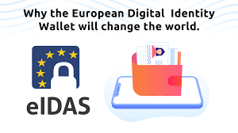
Hva foreslås?
Obligatorisk utstedelse av en eID som skal kunne brukes på tvers
Digital lommebok.
Behov for identifikasjonsløsninger med høy sikkerhet som aksepteres innen hele EU
Forslaget innebærer at brukerne får bedre kontroll over sine data.

Slide 23

Formålet med forslaget
Sikre at det indre markedet fungerer bra
Pålitelige og sikre digitale identitetsløsninger som kan brukes innen EU og oppfyller brukernes forventninger og krav
Gi brukerne full kontroll over egne personopplysninger og garantere opplysningenes sikkerhet når de bruker digitale identitetsløsninger
Muliggjøre tilpasset informasjonsutveksling som ikke lagrer mer informasjon enn nødvendig
Sikre like vilkår og aksept for kvalifiserte betrodde tjenester i EU.

Slide 24
Takk for oppmerksomheten!

Slide 25



Tillitsreformen
Handler om tillitsrelasjonene innad i offentlig sektor.
Effektmålene: mer velferd og bedre tjenester til innbyggerne og til rett tid.
innbyggere
ledere ansatte
statlige virksomheter som yter tjenester + er myndighetsorgan overfor innbyggerne
ledere ansatte
kommunesektoren
politikere forvaltning
dep. dep.
dep. dir.
Effektmål
Tillitsrelasjoner

Slide 26

Tillitsreformen er ett av flere grep for å fornye offentlig sektor
Inn i en periode med trangere budsjetter
Tillitsreform, digitalisering, innovasjonsløft
Utnytte de ansattes kompetanse bedre
Økt autonomi i førstelinjen
Bedre tjenester for brukerne
Tett samspill med tillitsvalgte

Slide 27

Tillitsbasert styring
For omfattende krav til rapportering
Fortsatt nødvendig: kontroll med ressursbruk og måloppnåelse, og likebehandling av brukerne
Få bort unødvendig rapportering, overdreven kontroll og detaljstyring

Slide 28

Tillitsbasert ledelse
Tillitsbasert ledelse er ikke noe nytt
Men bruke det mer gjennomgående
Gi økt handlingsrom til undergitte ledere og medarbeidere
Bedre utnyttelse av kompetanse
Balanse mellom tillit og kontroll
Medarbeidere – ta ansvar, vise initiativ, selvledelse

